Slide 1


グローバル補助金について
『世界でよいことをしよう』
VTT・グローバル委員長 大川 武志
タイトルページのオプション
Notes:
只今ご紹介いただきました恵庭ロータリークラブ所属次年度VTT・グローバル委員長の大川です。

Slide 2

本日お伝えしたいこと！
＊奉仕活動と補助金の関係
（奉仕が目的 、グローバル補助金は手段）
  *みなさんがグローバル補助金を申請するためのヒント
Notes:
本日お伝えしたいことは、２点あります。先ずは奉仕活動と補助金の関係です。当たり前ですが、奉仕が目的で補助金と言うのは手段でしかありません。ただその手段として地区補助金は多くのクラブで利用いただいておりますが、グローバル補助金についてはクラブ単位で活用いただいた事は当地区ではございません。ですので各クラブでグローバル補助金を申請するためのヒントを本日お伝えしたいと考えております。

Slide 3

グローバル補助金とは？
大規模（最低予算30,000ﾄﾞﾙ）で長期的な国際的人道支援プロジェクト
人道的プロジェクト、奨学金、職業研修チーム（VTT）
・重点分野
・持続の可能性かつ成果の測定
・受益者のニーズ調査
・My Rotaryから申請
Notes:
先ず、そもそもグローバル補助金とは？ですが。①大規模で最低予算は30,000ﾄﾞﾙ。②長期的な国際的人道支援プロジェクトです。資金の使い道は７つの重点分野に関連する人道的プロジェクトか奨学金か職業研修チームでなければなりません。またグローバル補助金は単発で終わるのではなく持続可能でなければなりません。よって準備段階として受益者の本当のニーズを把握する必要があります。申請方法としてはMyRotaryからになります。

Slide 4

「持続可能」なプロジェクトのヒント①
私たちがなすべき 重要な仕事は多くあります。
専門家や国際機関との連携も大切です。
Notes:
受益者の本当のニーズや持続の可能性、その成果を測定する事について実施国の専門家や国際機関との連携も大切になります。

Slide 5
「持続可能」なプロジェクトのヒント②
■教科書や教育資材の提供
教師のスキルを高める訓練実施、女子に教育は不要と考えている父、地域社会の住民への意識改革教育の実施
■井戸堀りや水設備設置 村民に工事に参加してもらう事で 所有者意識を高め、清潔な水がどれほど健康に必要か、手洗指導や感染症に関する教育の実施
Notes:
例えば、教科書や教育資材だけを提供するのではなく、教える教師のスキルを高める訓練も実施したり、そもそも女の子には教育は不要と考える父親がいることなど地域社会の意識改革も必要となります。また今月は水と衛生月間ですが、井戸掘りや水設備だけを寄贈するだけではなく、そもそも工事を手伝ってもらい帰属意識を高めて大切に使ってもらうなど、またなぜ手洗いが大切かを教育をして持続可能なものにしていく必要があります。

Slide 6
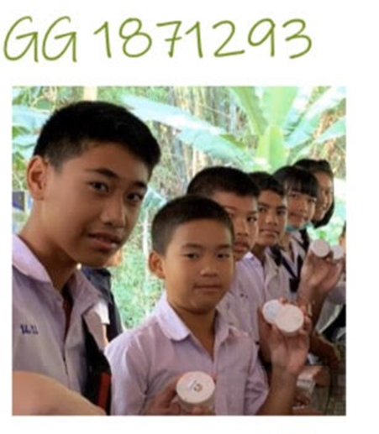

グローバル補助金 水と衛生
WASH 『水と衛生事業』
Notes:
当地区では、2019年より、水と衛生のグローバル補助金事業を実施しました。タイ東北地区ブンカーン県を中心に、ロータリー、学校、行政、保健所等の専門家がチームを組んで実施しました。手を洗うという習慣がなかったため、WASH事業で写真のように手作り石鹸を作成することを併せて実施。
現在は、手作り石鹸が1個３０円くらいで販売され、水設備の修繕にあてることができ、持続可能な事業となりました。
このしくみを、過去に水装置を設置した学校にも引用し持続可能な姿へ導いています。
この事業は、RＩのショーケースにも掲載されております。

Slide 7
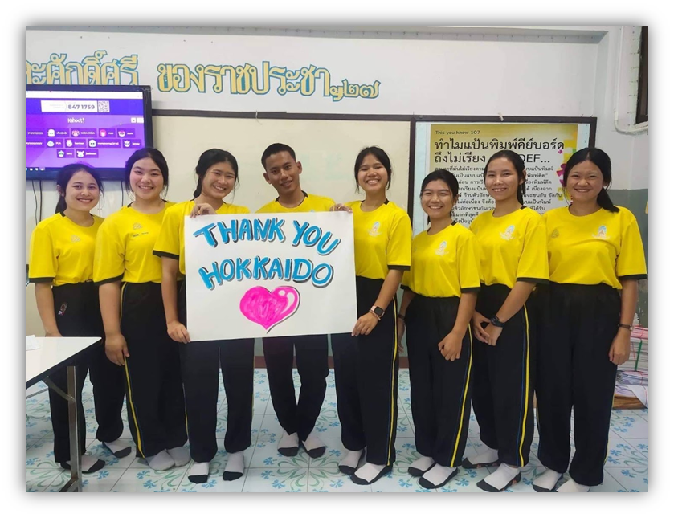
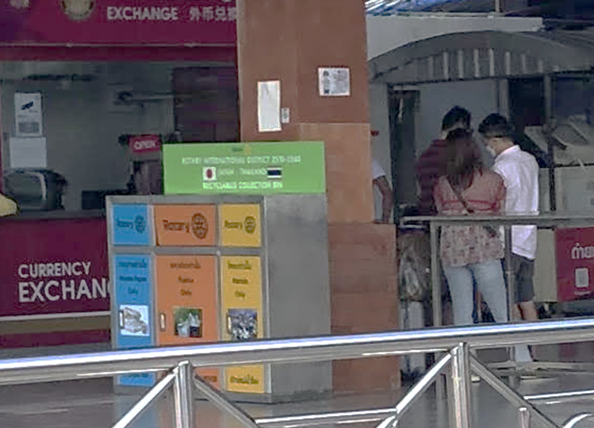
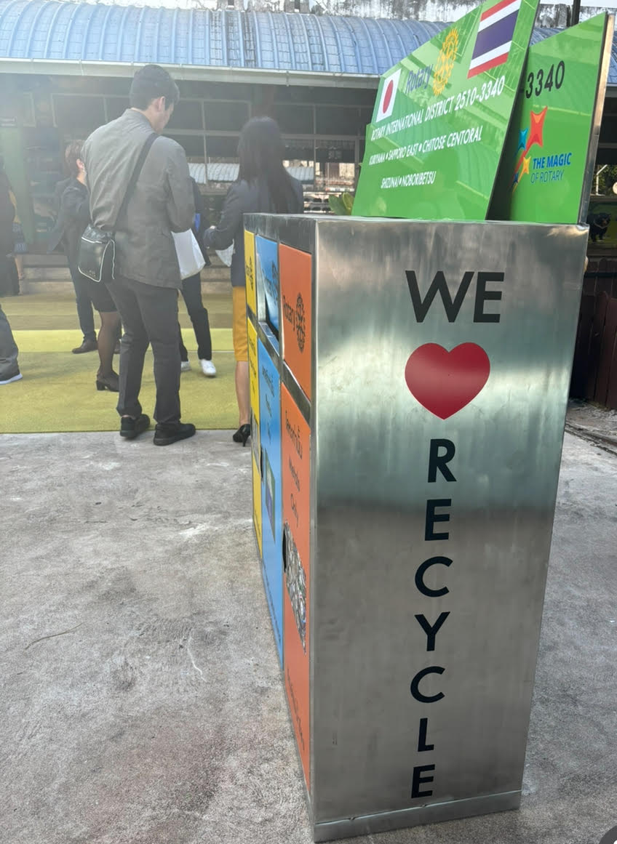

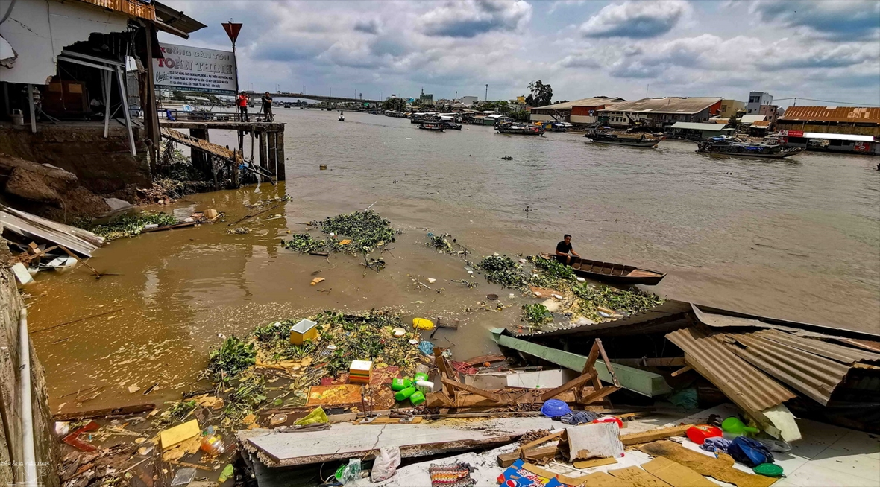
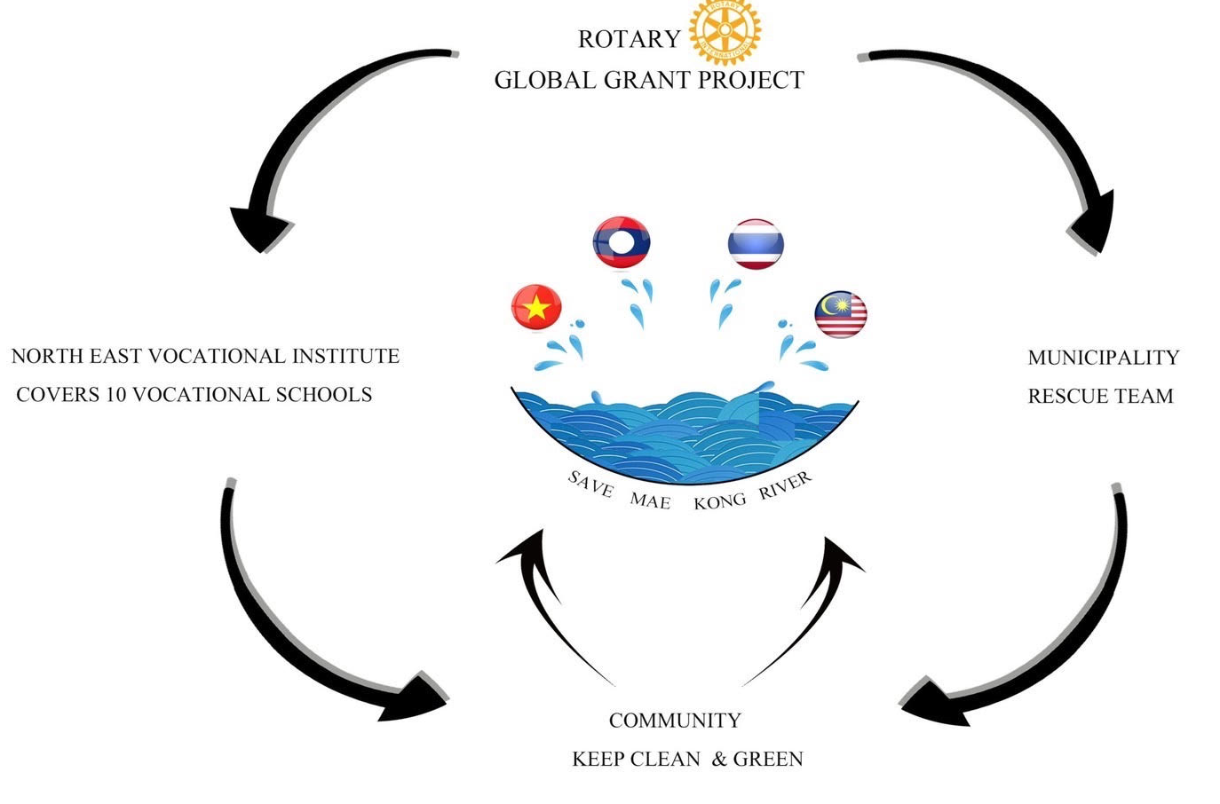
グローバル補助金 環境
GG2123767
Notes:
環境のグローバル補助金事業も構築中です。『母なる川』 という意味のメコン川を守っていこうという共通の目的のもと、リサイクルの仕組みを現地に根付かせ、次世代につないでいく事業です。 ごみの分別のシステム導入と環境教育の2本立ての展開で、タイ東北を拠点に、環境教育では、タイ、ラオス、カンボジア、マレーシア、そして日本で、若い世代が中心となり国を超えて取り組みます。 ローターアクト等、未来を担う多くの若い世代のインスピ―レーションやアイディアを借りながら、共に実施していく予定です。そして昨年の１2月当地区のローターアクターがタイ東北部のローターアクターと交流をして未来に向けての準備を少しずつ始めました。

Slide 8
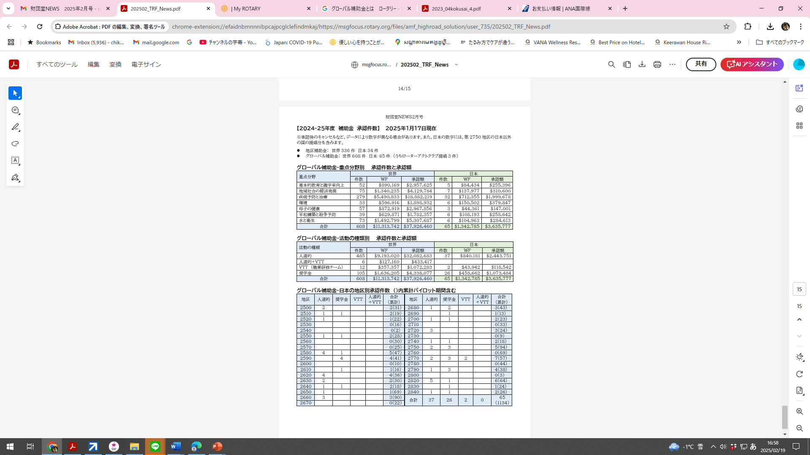
第2510地区のグローバル補助金の現状
今年度2件、累計19件
全て出村ガバナーが
地区として申請を担当
Notes:
それでは当地区ではどれくらいのグローバル補助金を申請し承認をいただいたでしょうか？累計で19件です。隣の2500地区は累計で31件です。決して当地区は多いとは言えません。またこの19件すべてが出村ガバナーが申請しています。その様な事を踏まえて今回VTT・グローバル委員会が立ち上がりました。

Slide 9
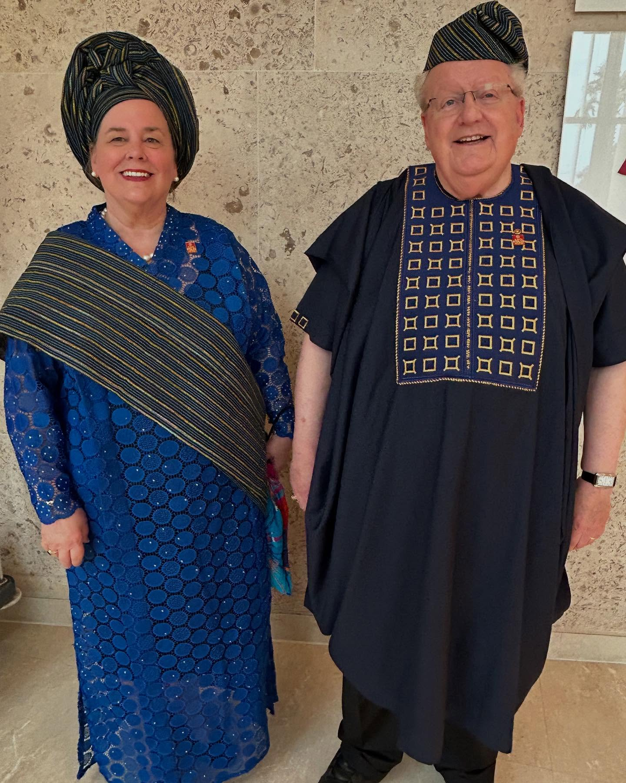
みなさん知っていますか？
グローバル補助金の申請は
「クラブ」でできます！
「ローターアクト」も
グローバル補助金の申請ができます。
Notes:
これまでお話してきました通り、グローバル補助金は各クラブからも申請できます。またローターアクトクラブからも申請可能です。本日参加いただいております会長エレクトの皆様是非ご検討お願い致します。

Slide 10

出村ガバナーからのメッセージ
Notes:
それでは、ここで本日はタイ王国第３３４０地区の地区大会に参加されております出村ガバナーからのメッセージをご覧ください。

Slide 11

Notes:
それでは最後に次年度当委員会の副委員長を務めていただく千歳ローターアクトクラブ次年度幹事の谷さんからメッセージをいただきたいと思います。それでは谷副委員よろしくお願いします。

